Slide 1
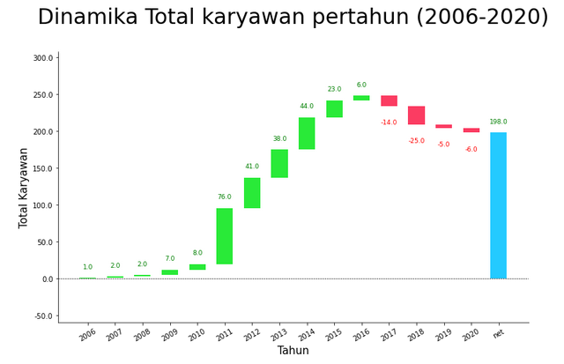
Annual Report on Employee Number Changes
Grafik Visualisasi
Analisis
Dari visualisasi tersebut dapat dilihat bahwa:
Mulainya ada banyaknya penurunan dibandingkan dengan bertambahnya karyawan dimulai pada tahun 2017 sampai 2020
Dari data yang ada penyebanya yaitu masalah karir dan kenyamanan lingkungan pekerjaan
Total dari keseluruhan karyawan yang masih bekerja pada perusahaan yaitu 198
Insight : bisa diberikannya pelatihan agar mengerti karir kedepannya dari pekerjaan yang dijalani, dan peningkatan kenyamanan lingkungan pekerjaan sesuai alasan resign yang dimiliki

